Slide 1
Modele comportamentale eroice de-a lungul timpului
CE ESTE UN EROU?
Tipuri de eroi
Eroi și supereroi din mitologia greacă
Stan lee- geniul benzilor desenate marvel
Concluzii
Tema pentru acasă
Prof. Roșan DElia

Slide 2
Ce este un erou?
EROUL
Poate fi un reper în viața noastră, ne putem raporta la el în diferite împrejurări ale vieții
Trăsături sufletești: curajos, drept, bun, generos, posedă spirit de sacrificiu, înțelept.
Trăsături fizice: puternic, armonios din punct de vedere fizic (trăsături importante în Antichitate când eroii erau de origine divină, semizei, etc.)
Ființă excepțională care întruchipează valori și trăsături umane permanente

Slide 3
Tipuri de eroi
Eroul antic
Eroul medieval
Sfântul- înfăpuiește și apără binele
Eroul secolului XIX
Eroul național- unește poporul și reprezintă idealurile acestuia
Eroul contemporan
(sec. XX)
Eroul universal
babilonian- mil. III, î.H. – Ghilgameș
grec: Ahile, Tezeu, Heracle (Hercule), etc.
latin: Eneas
Regele- conducător al armatei
Cavalerul- fiu de nobil, cavalerul creștin (vezi Cavalerii Mesei Rotunde)
Eroi din lit. rom.: Mihai Viteazul, Mircea cel Bătrân, Ștefan cel Mare, etc.
Zeii- supereroii lumii antice
Supereroul: Superman, Batman, etc.
Eroul zilelor noastre poate fi un om obișnuit, un sportiv, un actor, un inventator, un pompier, un artist, un militant al drepturilor omului- adică orice persoană pusă în slujba binelui societății, etc.

Slide 4
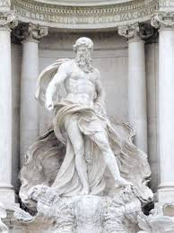
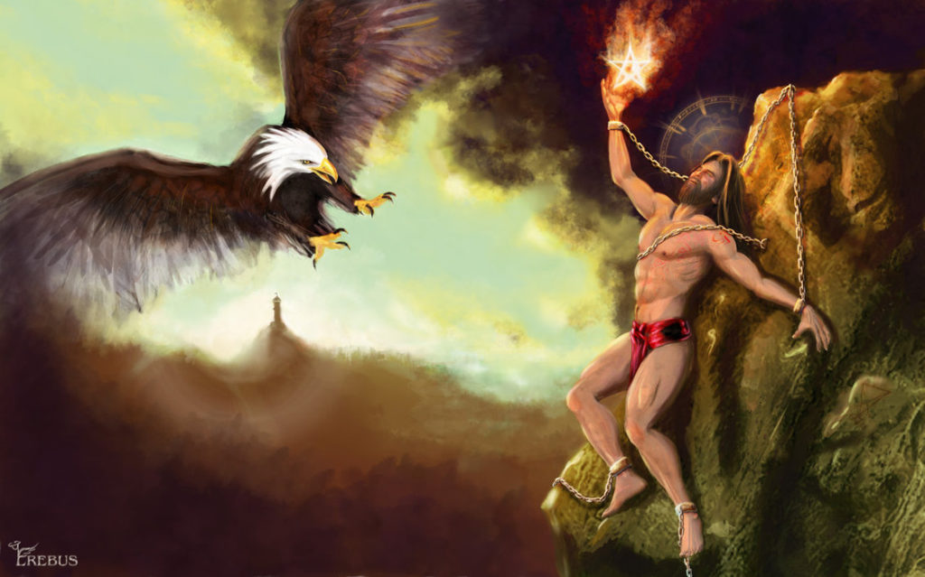
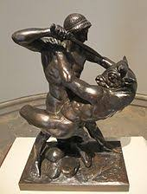
Eroi și semizei din mitologia greacă 1. Vizionează videoclipul din link 2. Numește eroul ipostaziat în fiecare dintre cele patru imagini de mai jos
https://www.youtube.com/watch?v=nJennIzOKyc

Slide 5
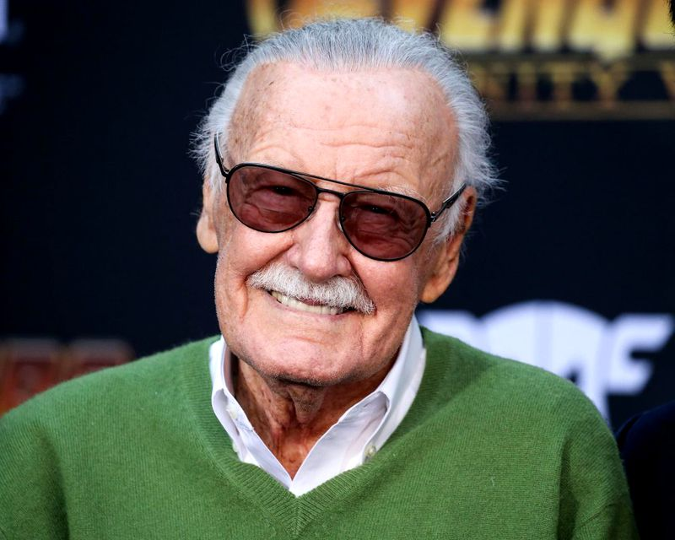
Stan Lee- geniul benzilor desenate cu supereroi Marvel
https://www.youtube.com/watch?v=chSw-YN6Ew8
1. Click pe link
2. 2. Numește eroii din benzile
desenate create de Stan Lee.
3. Care este preferatul tău?
4. Ce diferență există între un erou din
film sau benzi desenate și unul din viața reală din zilele noastre?

Slide 6
Concluzii
Modelul comportamental eroic s-a transformat de-a lungul secolelor, dar esența fiecărui erou, indiferent de perioada istorică, este înfăptuirea binelui și a dreptății.
Eroul grec era caracterizat de noblețea originii divine, de unicitate, fiind idealizat de către artiști.
Eroul contemporan poate fi omul obișnuit, sub multiple înfățișări.
Televiziunea, ziarele și revistele au un rol important în impunerea eroilor contemporani.

Slide 7
Temă pentru acasă
Scrie numele filmului pe coloana sonoră a căruia figurează melodia care însoțește prezentarea de față.
Portofoliu/127 Manual digital
Editura Art
(pe o foaie separată pe care o punem în portofoliul personal)
Ex. 3,4,5/ 127 Explorare Aplicații/ 127 Manual digital Editura Art, mod digital responsive

